Slide 1
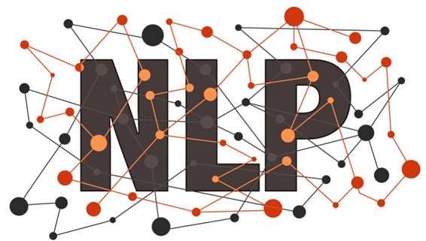
NLTP Python Використання нормалізованих даних для аналізу тексту
Лекція 8

Slide 2
Основи NLP для тексту
NLP для тексту включає :
Токенізацію за реченнями.
Токенізацію за словами.
Стоп-слова.
Регулярні вирази.
Лематизацію та стемінг тексту.
Мішок слів.
TF-IDF.

Slide 3
Векторне представлення
Після того як текст було нормалізовано, з нього було видаленні зайві стоп слова та пунктуація - він вже майже готовий для опрацювання алгоритмами машинного навчання. Останнім необхідним етапом є векторизація.
Під векторизацією розуміють кодування текстових даних в вигляді чисел, які в подальшому зможуть бути використанні в алгоритмах. Для такої конвертації використовують спеціальні моделі. Найбільш популярними є: мішок слів, Tf-Idf, N-грами, Words2Vec.
У завданнях NLP кожна текстова пропозиція називається документом, а кілька таких документів називають корпусом текстів.

Slide 4
Мішок слів (Bag of Words)
Мішок слів (Bag of Words) – один з способів вилучення функцій з тексту для використання в моделюванні. Цей підхід є дуже простим та гнучким, тому його можна з легкістю змінювати та адаптувати при необхідності. Ідея цієї моделі полягає у репрезентації описуваного тексту у вигляді вектора входження кожного слова.
Будь-яка інформація про порядок або структуру слів ігнорується. Саме тому цей метод називають мішком слів, оскільки він лише намагається визначити чи зустрічається дане слово в документі, а не де саме воно розташовано в ньому.
Для використання цієї моделі необхідно :
• Визначений словник відомих токенів (слів);
• Міра (степінь) присутності відомих слів.

Slide 5
Розглянемо на прикладі:

Slide 6
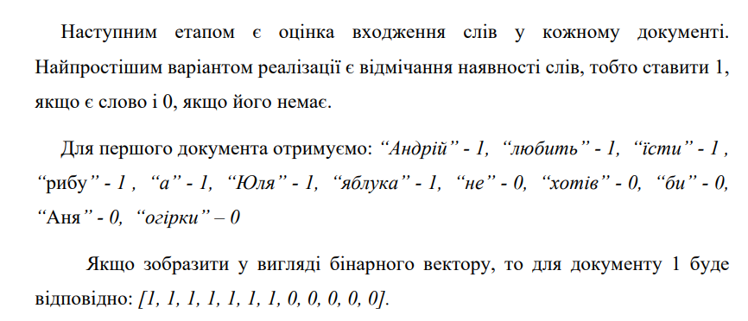

Slide 8
Для оцінки присутності слів в документі використовують не лише бінарний підхід (1 – присутнє слово, 0 – відсутнє). Існують декілька інших варіантів. Найпоширенішими є:
За кількістю – підраховується скільки разів кожне слово зустрічається в документі. Для наведеного вище прикладу векторне представлення мало б наступний вигляд:
За частотою – підраховується як часто кожне з слів зустрічається в тексті, по відношенню з загальною кількістю слів.

Slide 9
TF-IDF
Для частотного варіанту реалізації мішка слів виникає проблема – найбільшу оцінку отримують слова з найбільшою частотою. Ці слова не завжди будуть нести так багато інформаційного виграшу для моделі, ніж менш використовувані. Для вирішення цієї проблеми використовують спеціальну статистичну міру оцінки важливості слова в документі, що є частиною колекції чи корпуса –
Term Frequency - Inverse Document Frequency (TF-IDF)
Основна ідея полягає у тому, що якщо слово зустрічається часто в якомусь з документів, і при цьому зустрічається рідко в всіх інших документах, то це слово має велику значимість для обраного документа.

Slide 10
Term Frequency (TF)
Term Frequency(TF) – частота терміну, яка вимірює наскільки часто зустрічається даний термін в обраному документі. Оскільки в великих документах термін буде зустрічатися більшу кількість раз ніж в маленьких, просто кількість знаходжень цього слова нам не вистачає. Тому використовують відносну частоту – відношення числа входження слова до загальної кількості слів в документі.

Slide 11
Inverse Document Frequency (IDF)
Inverse Document Frequency (IDF) – зворотня частотність документа, що вимірює важливість терміна в конкретній колекції документів. Деякі слова, наприклад прийменники, зустрічаються в усіх документах дуже часто, хоча майже не мають впливу на сенс тексту. Оскільки під час обрахування частоти терміну, ми вважали кожен токен рівнозначним, нам потрібно зменшити оцінку у словах, які присутні у всіх документах. Для цього і обраховують IDF. Його значення відповідає логарифму від відношення загальної кількості документів в колекції, до кількості документів, в яких присутній обраний термін. Такий розрахунок дозволяє додавати ваги словам, які зустрічаються рідко, на противагу тим, що наявні майже у кожному документі.

Slide 12
Отримані значення TF та IDF перемножуються для кожного слова і результат використовується у подальшій роботі. Таким чином ми отримуємо статистичну міру оцінки важливості слова в документі, що є частиною колекції чи корпуса TF-IDF.

Slide 13
Завдання для рішення:
Задати текст з 4 речень. Речення повинні мати різну кількість слів. Кілька слів мають повторюватись в різних реченнях.
Використовуючи заданий текст створити список унікальних слів.
Розрахувати частоту кожного терміну в документах.
Розрахувати зворотню частотність документів.
Отримати статистичну міру оцінки важливості слів в документах.
Результати роботи оформити у текстовому файлі (.docx).

Slide 14
N – грами

Slide 15
N – грами
Мішок слів (Bag of Words)- один з способів вилучення функцій з тексту для використання в моделюванні де будь-яка інформація про порядок або структуру слів ігнорується. Він лише намагається визначити чи зустрічається дане слово в документі, а не де саме воно розташовано в ньому.
TF-IDF - статистична міру для оцінки важливості слова в документі. (Основна ідея полягає у тому, що якщо слово зустрічається часто в якомусь з документів, і при цьому зустрічається рідко в всіх інших документах, то це слово має велику значимість для обраного документа.)
Мішок слів і TF-IDF не зберігають ніякої інформації про контекст та структуру тексту. Для вирішення цієї проблеми можна використовувати більш витончений підхід який полягає у створенні словника з згрупованих слів – N-грамм.
N-грама – це комбінація з n послідовних елементів.
Цими елементами зазвичай виступають слова, але можуть використовуватися й інші об’єкти, такі як букви, числа, цифри тощо. Під час аналізу за “граму” вважають саме слово.
Розрізняють: уніграма - це грама, що складається з одного слова, біграма – послідовність двох слів, триграма – трьох слів і так далі

Slide 16
N-грами часто використовуються у таких задачах:
Видавання підказок наступного слова (наприклад, у пошуковому рядку). N-грамна модель дозволяє обчислити ймовірність наступного слова N-грами, якщо відомі попередні.
Виявлення авторства чи плагіату. Можна обчислити N-грами для різних текстів та порівняти ступінь подібності.
Пошуку та корекції помилок. (Перевірка орфографії)
Машинному перекладі.
Розпізнаванні мови.

Slide 17
Основна ідея полягає у спрощенні розпізнавання змісту контексту, шляхом збереження суміжних послідовностей слів в тексті, довжиною n. Чим більше є число n, тобто чи довше є грама, ти більше у нас контексту. Адже очевидно, що уніграми зазвичай не несуть у собі багато інформації про контекст, порівняно з біграмами та триграмами.
Наприклад для речення “Андрій не хотів би їсти яблука”.
Були б отриманні наступні біграми:
“Андрій не”, “не хотів”, “хотів би”, “би їсти”, “їсти яблука”. Або триграми: “Андрій не хотів”, “не хотів би”, “хотів би їсти”, “би їсти яблука”.

Slide 18
Метод ngram()
Видалення розділових знаків

Slide 19
Оцінка ймовірностей n-грам
Найпростіший та інтуїтивно зрозумілий спосіб оцінки ймовірностей – це метод максимальної правдоподібності (Maximum Likelihood Estimate, або MLE).

Slide 21
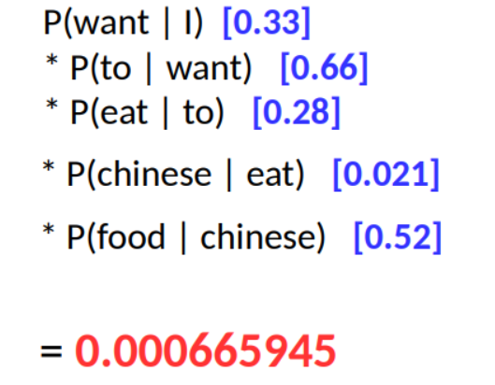
Щоб розрахувати ймовірність цілої пропозиції, ґрунтуючись на інформації про біграми, потрібно перемножити ймовірність усіх біграм у реченні. Підрахуємо ймовірність пропозиції I want to eat Chinese food:
Оскільки це значення дуже мало, ми можемо зіткнутися з проблемою втрати значущості при операціях з точкою, що плаває. Тому на практиці використовуються логарифми, при цьому логарифм твору дорівнює сумі логарифмів:

Slide 22
Колекції n-грам
Найповнішою колекцією n-грам англійською на даний момент є Google N-grams, що містить частоти для більше одного трильйона токенів. Дані збиралися із текстів загальнодоступних веб-сторінок.
Але є і безкоштовна альтернатива, а саме Google Books N-grams – ресурс, створений на основі найповнішого корпусу англомовних книг, зібраного Google.

Slide 23
Колокації
Колокації є послідовністю слів, які проявляються разом частіше, ніж незалежно один від одного.
У деякому наближенні можна сказати, що двослівні колокації - це біграми, що часто зустрічаються. Тобто практично необхідно визначити біграми, які з'являються в тексті частіше, ніж очікується виходячи з частоти появи складових слів.
Використовуються для виявлення ключових фраз на основі статистичних методів та методів заснованих на правилах, словниках та контекстно-вільних граматиках, онтологіях. Метод колокацій полягає у виявленні ключових фраз за допомогою виявлення статистично стійких поєднань слів (колокацій). Даний метод заснований на використанні статистичних заходів включення типу MI, T-score, Dice Factor та ін. Для вирішення завдання отримання ключових слів і фраз необхідно оцінювати важливість виявлених слів і фраз у контексті конкретного документа, для чого доцільно використовувати міру TF-IDF.

Slide 24
Класифікація коллокацій
Колокації можуть бути класифіковані по-різному.
традиційні або загальновживані. Це такий тип нормативних стандартних словосполучень, які загальновідомі та використовуються в основному в публіцистичних та офіційно-ділових текстах, а також у розмовно-звичайній мові
експресивні колокації. Це вид нормативних коннотативних словосполучень, які використовуються в публіцистичному чи художньому стилях мови для емоційного забарвлення.
етнокультурні колокації. Вони відображають соціально-значущі культурні реалії та містять національно-культурну специфіку; вони властиві певному етносу і, як правило, незрозумілі носіям інших мов та культур.
термінологічні коллокації. Це словосполучення, які відносяться до певної наукової сфери та виражають одне поняття.

Slide 25
Приклад використання коллокацій
У 2018 році чеського поета Петра Плехача запропонував спосіб пошуку рим, заснований на вилученні колокацій та машинному навчанні.
У 2018 році було розроблено метод автоматичної розмітки рим, а у 2021 році його автор представив RhymeTagger — загальнодоступну бібліотеку на Python, яка дозволяє вам аналізувати римування вірша.
Програма, написана філологом, підтримує сім мов: чеську, англійську, французьку, російську, німецьку, іспанську, нідерландську.

Slide 26
Як отримувати коллокації?
Вилучення біграм на основі частот та морфологічних шаблонів.
Пошук розривних колокацій. (слова розміщені не підряд)
Вилучення біграм на основі заходів асоціації та статистичних критеріїв.
Алгоритм TextRank для отримання словосполучень.
Rapid Automatic Keyword Extraction.
Виділення ключових слів за tf-idf.

Slide 27
Вилучення n-грам (біграм) на основі частот
nltk.FreqDist() – модуль використовується для кодування "частотних розподілів", які підраховують кількість разів, коли кожен результат експерименту виникає. Завдяки використанню класу FreqDist ми можемо отримати частоти кожного токена.
Клас FreqDist від NLTK значно економить час, під час аналізу розподілу токенів у тексті. Крім того, його гнучкість з іншими формами тексту за умови ретельної попередньої обробки (наприклад, біграми) може допомогти надати більше інформації про базові шаблони чи почуття в певному тексті.
most_common()) - метод повертає найпоширеніші елементи із лічильника. Якщо ми не надаємо значення «n», то відсортований словник повертається з найменш поширених елементів.
Модуль collections содержит специализированные классы контейнеров, альтернативных традиционным dict, list и tuple.

Slide 28
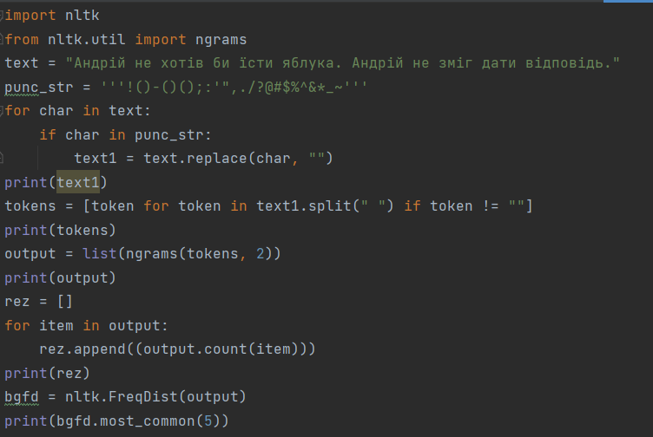

Slide 29
Заходи асоціації біграм – PMI
де wi – слово, f(·) – частота слова або біграми.
Оцінює незалежність спільної появи кількох слів. Значення величини залежить від розмірів корпуса. Завищує важливість рідкісних словосполучень.
Рішення: поріг за частотою. Виділяє термінологічні словосполучення.

Slide 30
Заходи асоціації біграм – T-Score
де N - загальна кількість біграм.
Є модифікованим ранжуванням за частотою. Не перебільшує значущість рідкісних колокацій (⇒ немає необхідності в порозі). Виділяє загальномовні стійкі поєднання. По-суті – статистичний тест Стьюдента, перевіряється гіпотеза незалежної народження двох слів.

Slide 31
Приклад використання.
Всі ці заходи реалізовані в nltk.collocations:
bigram_measures.pmi
bigram_measures.student_t
bigram_measures.chi_sq
bigram_measures.likelihood_ratio
Підготовка текстів:
Об'єднаємо всі тексти в один.
Наведемо все до нижнього регістру.
Лематизуємо.
Видалимо стоп-слова.

Slide 32
У перспективі планується вдосконалити виділення біграм, використовуючи часткову розмітку корпусу.
Здебільшого правильно виділені теми формуються саме з іменників та іменних груп (Wang, McCallum, Wei 2007), тому надалі планується формувати біграми в корпусі текстів переважно відповідно з моделями іменник + іменник у родовому відмінку, іменник + прикметник;
також не виключено додавання іменник + дієслово, оскільки часто такі словосполучення також характерні для спеціальних текстів. Поруч із, ставиться завдання повного виключення формування таких помилкових поєднань, як, наприклад, іменник + прислівник або прикметник + дієслово.
Також планується приведення біграм з лематизованої форми до узгоджених словосполучень шляхом їх повторного пошуку в корпусі текстів та заміни на вихідні форми.

Slide 33
Бібліотека Scikit-learn (sklearn)

Slide 34
https://senior.ua/articles/oglyad-chotiroh-populyarnih-nlpmodeley
2. Word2vec
У 2013 році Томас Міколов (Tomas Mikolov) з Google запропонував більш ефективну модель навчання векторних уявлень слів - Word2vec. Метод ґрунтувався на припущенні, що слова, які часто знаходяться в однакових контекстах, мають схожі значення. Зміни були прості - усунення прихованого шару і апроксимація (спрощення) мети - але стали поворотною точкою в розвитку мовних моделей NLP.
Замість алгоритму безперервного мішка слів модель Word2Vec використовує Skip-gram (словосполучення з пропуском). Мета цієї моделі прямо протилежна попередній моделі - передбачити навколишні слова на основі центрального.
Skip-Gram
Формується «контекстне вікно» - послідовність з k слів в тексті. Одне з цих слів пропускається, і нейромережа намагається його передбачити. Таким чином, слова, які часто зустрічаються в схожому контексті, матимуть схожі вектори.
Огляд чотирьох популярних NLP-моделей
Архітектури Continuous bag of words і Skip-gram
Щоб зробити навчання ефективніше, використовується негативне семпліювання (Negative Sampling): моделі надаються слова, які не є контекстними сусідами.

